Slide 1
4月8日化学小早读
1、读书任务(10min)：化学反应与能量变化
重点：化学必修二课本(P₃₂-P₃₉)、笔记

Slide 2
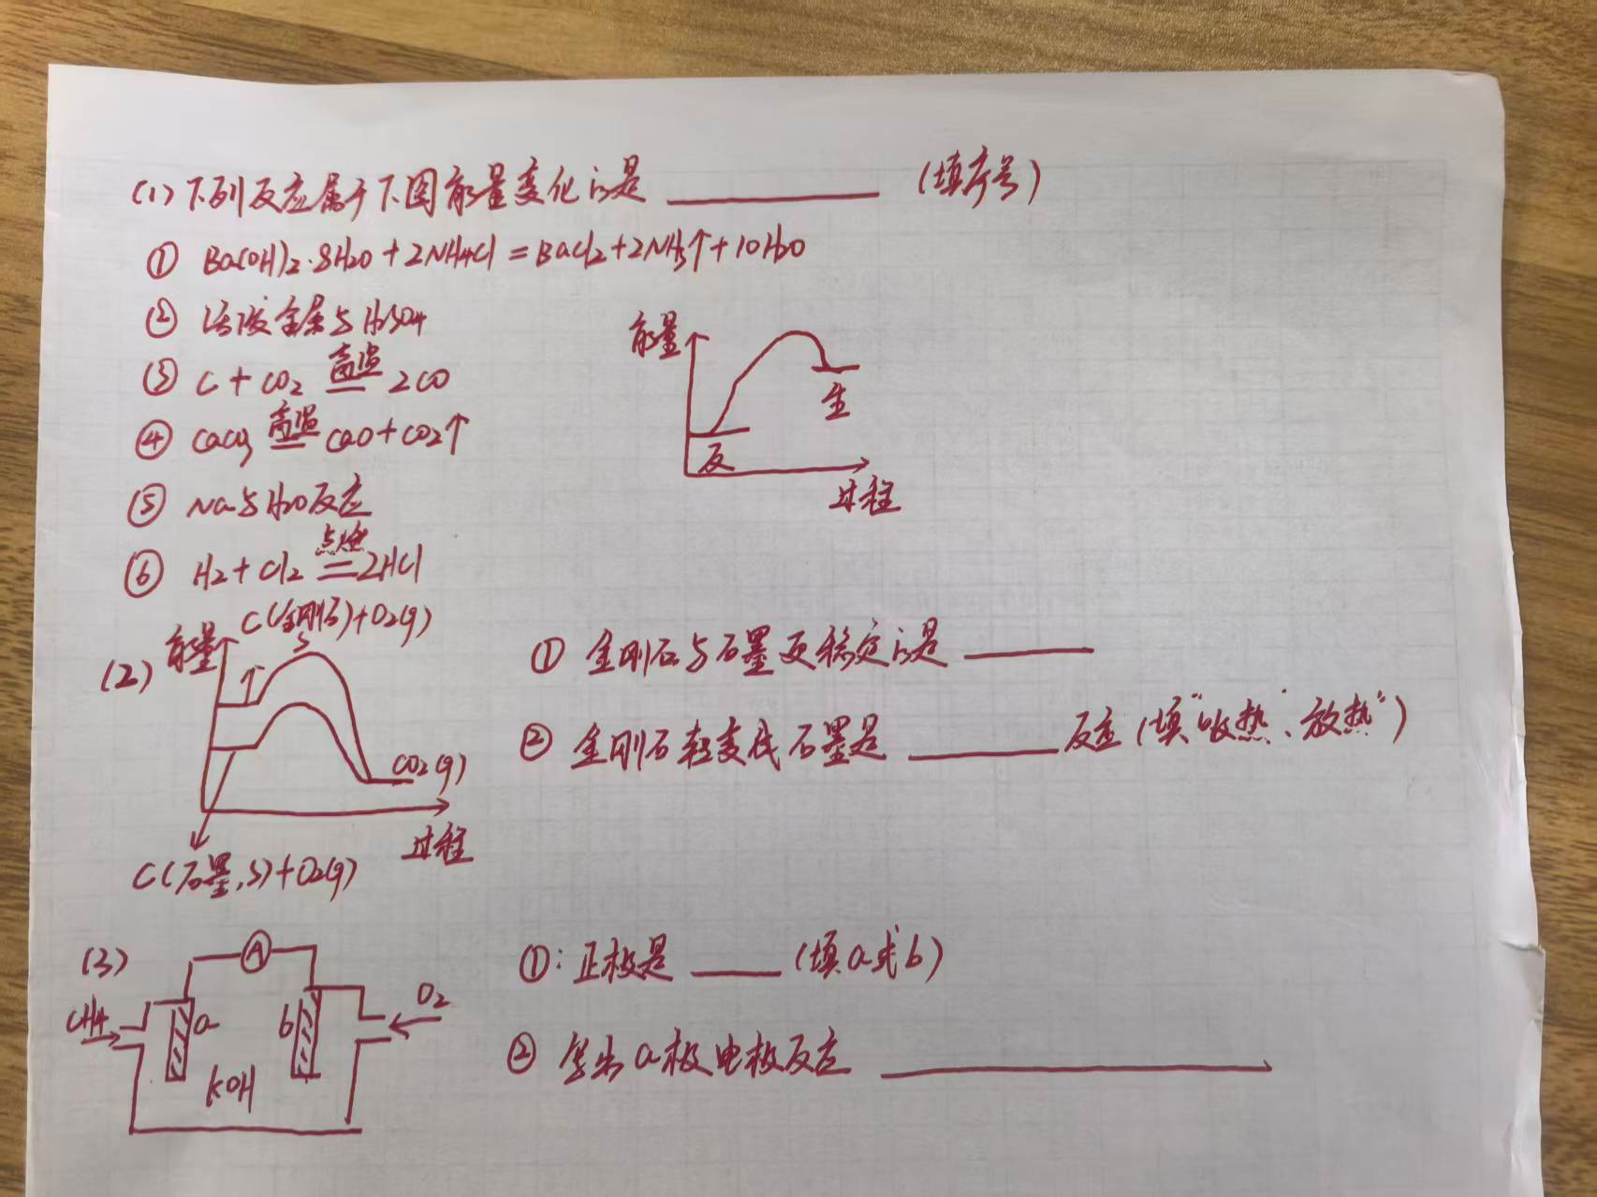
2、抽查任务(10min):

Slide 3
